Slide 1
Комплексная азотнокислотная переработка отходов асбестообогатительного производства и некоторых других магнийсиликатных пород
ГОУ ВПО «Уральский федеральный университет имени первого Президента России Б. Н. Ельцина»
Авторы:
Габдуллин А.Н., Молодых А.С., Калиниченко И.И., Печерских Е.Г., Семенищев В.С.
Екатеринбург 2012

Slide 2
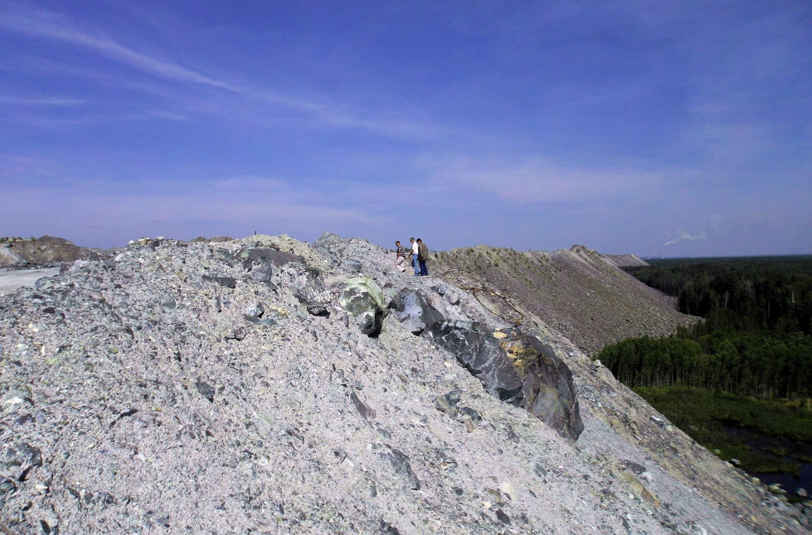
Отвалы асбестообогатительного производства
1

Slide 3
Содержание компонентов в исходном серпентините, % масс.
2
№№ | Компонент | Содержание, % масс.
 |  | Серпентинит | Окисленные никелевые руды
1 | MgO | 39,45 | 13,73–34,1
2 | SiO₂ | 40,15 | 42,7–43,89
3 | Fe₂O₃ | 4,27 | 14,8–31,32
4 | Al₂O₃ | 1,84 | 4,10–4,91
5 | Cr₂O₃ | 0,28 | 0,17–1,82
6 | MnO | 0,26 | 0,01–0,47
7 | NiO | 0,23 | 2,39–2,44
8 | CaO | 0,95 | 0,22–0,34
9 | П.п.п. | 12,57 | 0,92–1,71

Slide 4
Применение получаемых продуктов
3
Кремнезем: наполнитель синтетических и полимерных материалов в шинной, резинотехнической, химической, легкой промышленности, адсорбент и т.д.
MgO: химическая промышленность, металлургия, производство трансформаторной стали, жаропрочных материалов и керамики, фармакология и т.д.;
Смесь оксидов металлов: производство стали.

Slide 5
Применение никеля и его оксида
4
Оксид никеля используется:
–для производства металлического никеля;
–солей никеля;
–никельсодержащих катализаторов;
–ферритовых порошков;
–как пигмент для стекла, керамики, глазурей.
Никель в свою очередь используется:
–как конструкционный материал для коррозионностойкого оборудования, в т.ч. ядерных реакторов;
–для производства сверхтвердых, жаро- и коррозионностойких сплавов;
–как катализатор.

Slide 6
Технологическая схема
5

Slide 7
Химический состав продуктов переработки серпентинита (% масс.)
6
№№ | Компонент | Содержание, % масс.
 |  | Оксид магния | Кремнезем (S_{уд}=138–148 м²/г) | Магнитная фракция
1 | MgO | 99,461 | 0,51 | 2,08
2 | SiO₂ | 0,183 | 89,92 | 29,40
3 | Fe₂O₃ | – | 0,36 | 61,10
4 | Al₂O₃ | – | 0,32 | 0,59
5 | Cr₂O₃ | – | – | 1,67
6 | MnO | – | – | 0,28
7 | NiO | – | – | 0,47
8 | CaO | 0,356 | 0,18 | 0,29
9 | П.п.п. | – | 8,71 | 4,12

Slide 8
Химический состав продуктов переработки окисленных никелевых руд (% масс.)
7
№№ | Компонент | Содержание, % масс.
 |  | Железосодержащий концентрат | Кремнезем (S_{уд}=195 м²/г) | Никелевый концентрат
1 | MgO | 1,168 | 5,074 | 26,828
2 | SiO₂ | – | 85,281 | –
3 | NiO | – | 0,135 | 34,061
4 | FeO | 85,880 | 5,715 | 0,373
5 | CaO | – | 0,293 | 0,240
6 | Cr₂O₃ | 4,769 | 0,285 | 0,161
7 | MnO | 0,315 | 0,366 | 1,302
8 | Al₂O₃ | 4,098 | 1,832 | 36,610
9 | Прочее и п.п.п. | 3,770 | 1,019 | 0,425

Slide 9
Преимущества предлагаемой технологии
8
замкнутость технологического цикла;
комплексность переработки сырья;
азотная кислота менее агрессивна, по сравнению с соляной;
невысокая температура разложения нитрата магния;
возможность использования широкого спектра сырья с различным составом по оксидам металлов и кремнезема.

Slide 10
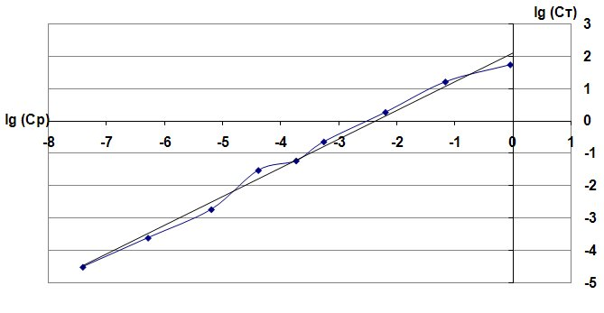
Изотерма сорбции цезия-137 на просеянном и прокаленном кремнеземе (22 ⁰С, рН 2−3)
9

Slide 11
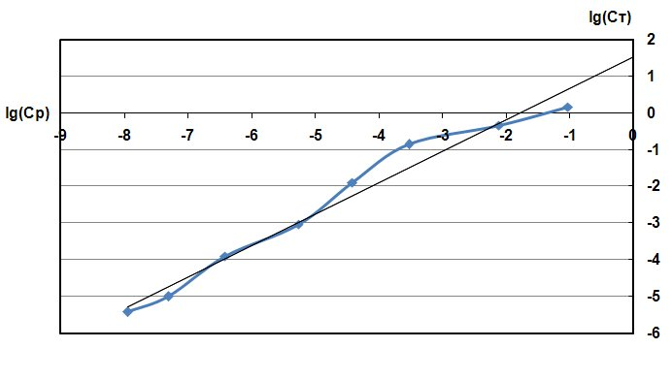
Изотерма сорбции стронция-90 на просеянном и прокаленном кремнеземе (22 ⁰С, рН 2−3)
10

Slide 12
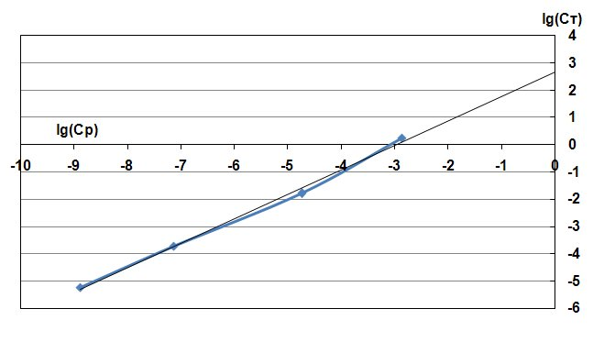
Изотерма сорбции иттрия-90 на просеянном и прокаленном кремнеземе (22 ⁰С, рН 2−3)
11

Slide 13
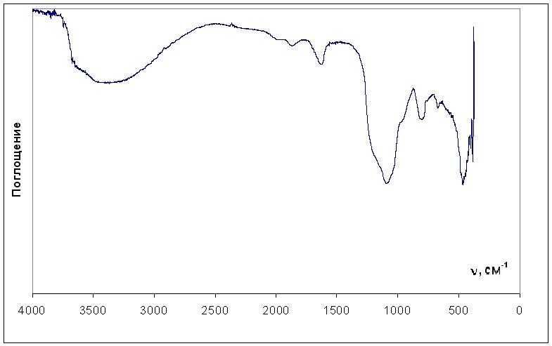
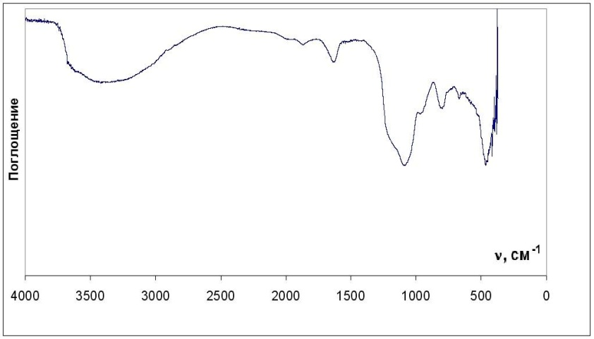
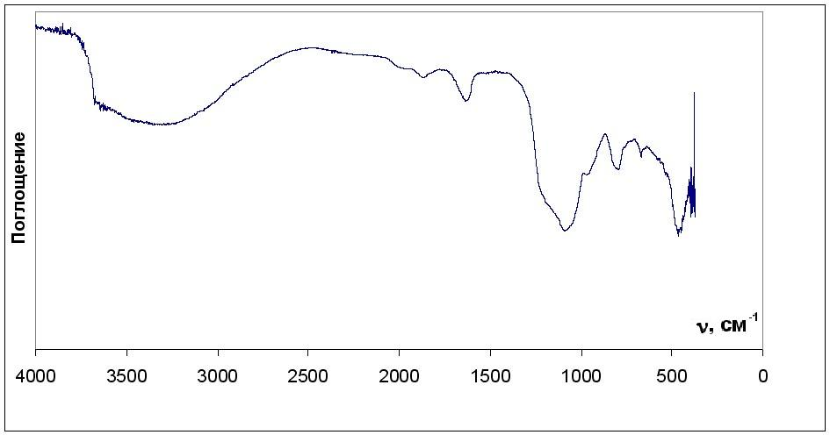
ИК-спектры исходного кремнезема и кремнезема после сорбции цезия-137 и стронция-90
12
Исходный кремнезем
Кремнезем после сорбции
цезия-137 и стронция-90

Slide 14
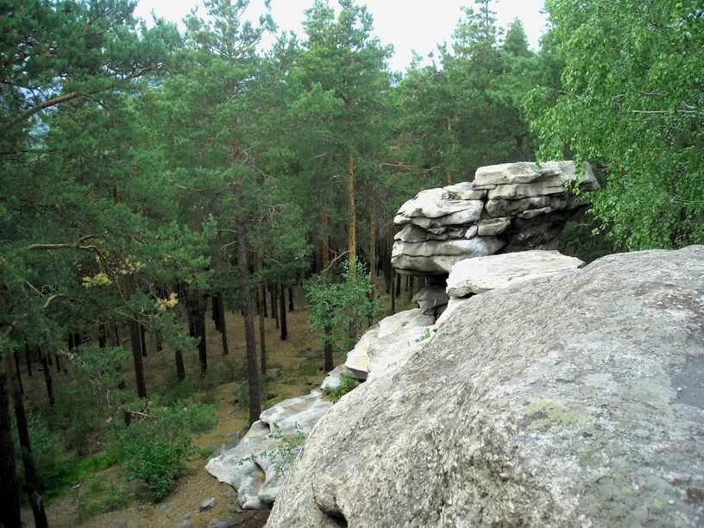
Спасибо за внимание!

